Slide 1
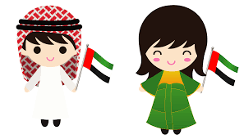
مرحباً بطلاب الإمارات المبدعون
اليوم : الثلاثاء الجميل التاريخ: 16 / مارس / 2021
صفي الرائع : الثالث الأساسي
المادة : التربية الأخلاقية

Slide 2
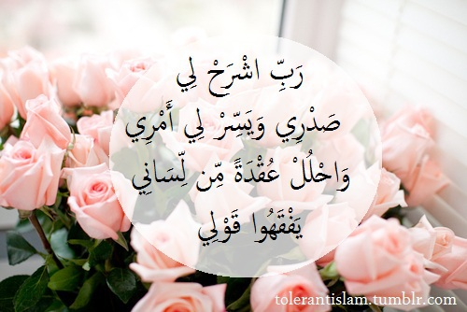

Slide 3
شكراً لكل طلابي الرائعين على إلتزامهم بموعد الدرس...

Slide 4
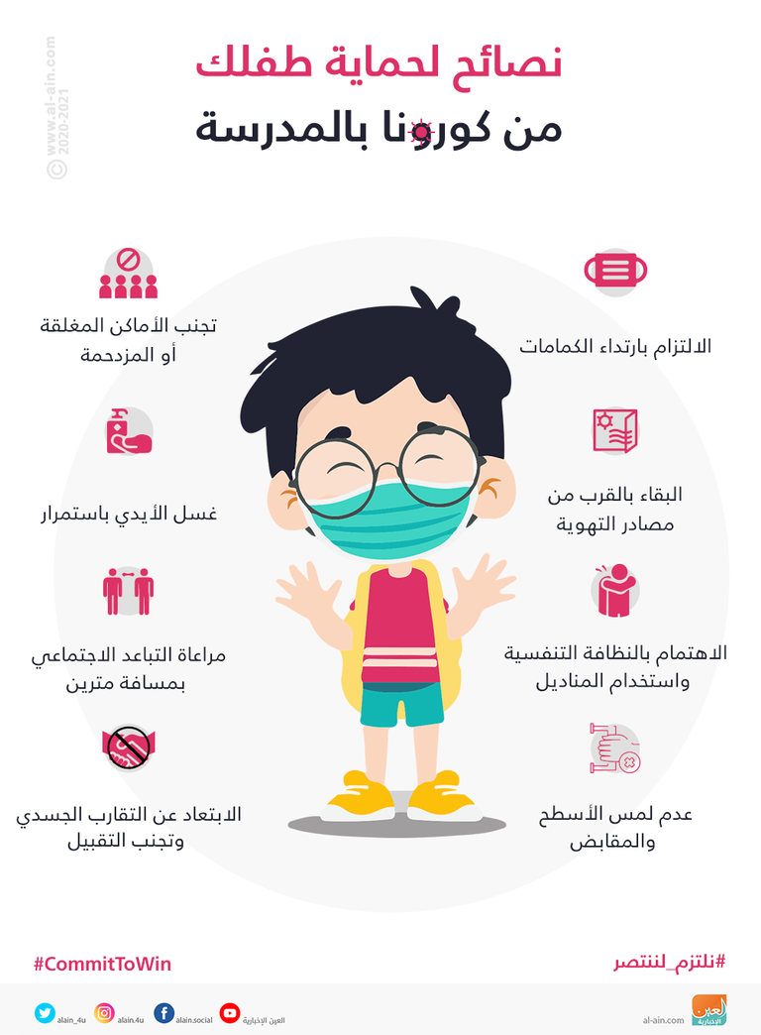

Slide 5
قواعد التعلم الذكي
1
2
3
الالتزام بالوقت المحدد للحصص
أنتبه للدرس جيدا
التفاعل الإيجابي
4
عدم فتح الكاميرا أو تصوير الشاشة
5
6
عدم فتح المايكرفون بدون إذن المعلمة
أستأذن قبل الإجابة

Slide 6
08
07
التقييم الختامي
البادليت ( النضج الالكتروني)
05
06
التقييم المرحلي
العصف الذهني + التفكير الناقد
سيرا لحصة الدرسية
04
03
التقييم البنائي
الاستماع للقصة
التقييم القبلي
01
02
التهيئه الحافزة مناقشة

Slide 7
التقويم القبلي...
استراتيجية
الورقة الرابحة
الاثراء

Slide 8
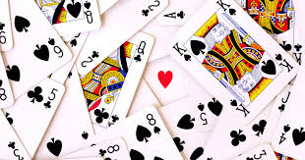
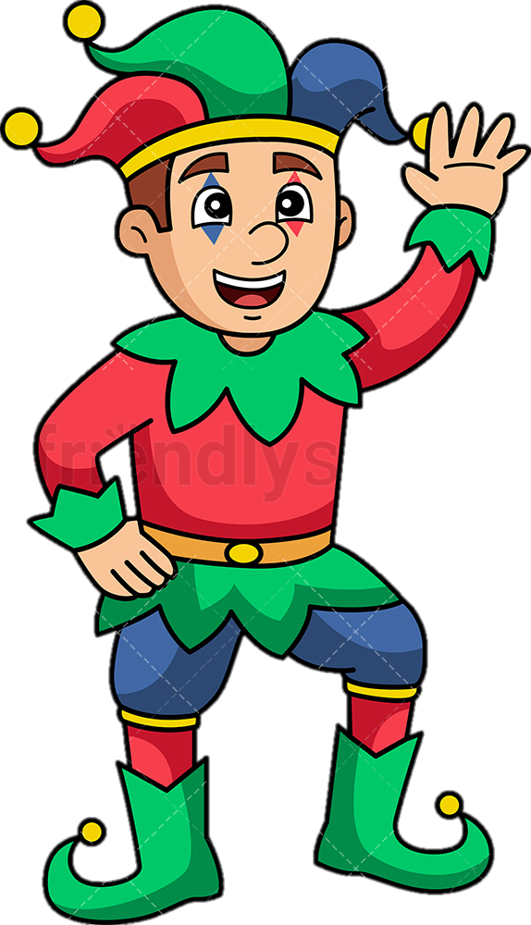
هيا اختر شكل البطاقة حتى تجيب على السؤال
مع من أصدقائك تحب العمل معهم
أي الأشخاص الذين يتعين عليهم بناء مدرسة
2
1
ما الصفات التي تحبها بصديقك
تحب العمل الفردي أو العمل الجماعي
4
3
☺
☹

Slide 9
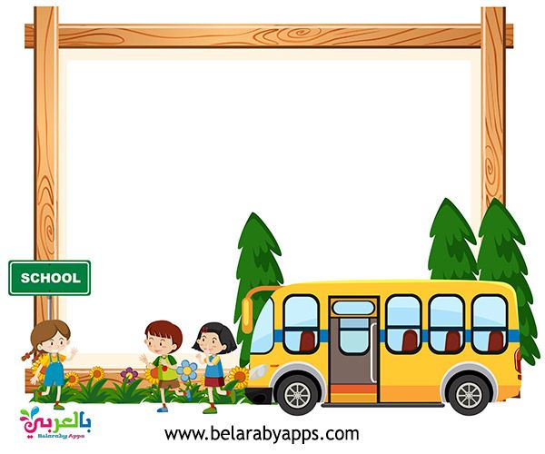
التهيئة الحافزة...
النضج الالكتروني
من خلال تطبيق
https://www.jigsawplanet.com/?rc=play&pid=262b7425106c
هيا نستنتج عنوان درسنا لهذا اليوم من خلال تركيب البازل واكتب العنوان
في قسم الدردشة
والأول سيحصل على وسام

Slide 10
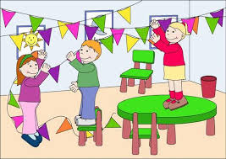
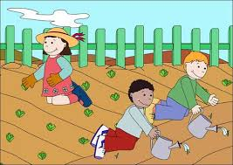
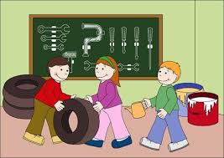
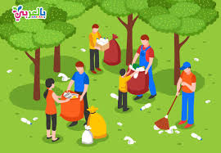
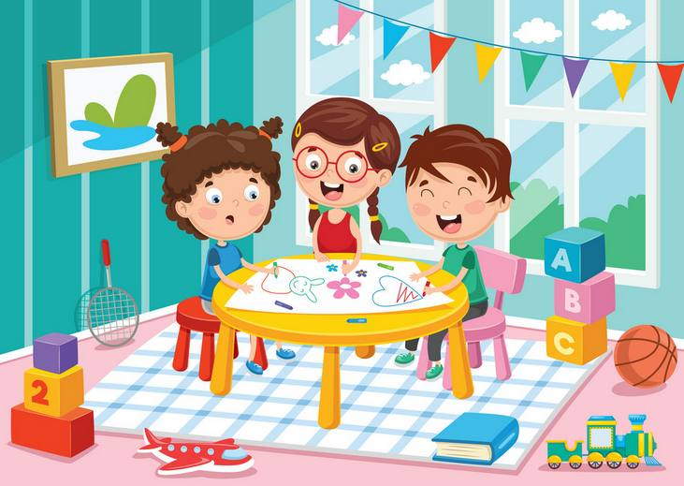

Slide 11
- فهم سبب أهمية العمل الجماعي والطرق التي يتوجب اجراء الأنشطة الجماعية بها.
القدرة ﻋلى اﻟﻌﻤﻞ ﺑﻔﺎﻋﻠﻴﺔ ﻛﻔﺮد ﻣﻦ ﻣﺠﻤﻮﻋﺔ.
- أهمية العمل الجماعي.

Slide 12
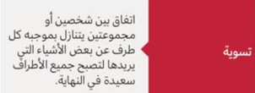
المفردات الجديدة للدرس:

Slide 13
نشاط تمهيدي...
صفحة ( 60 )

Slide 15
قصة الدرس...
مشروع بسام....

Slide 16
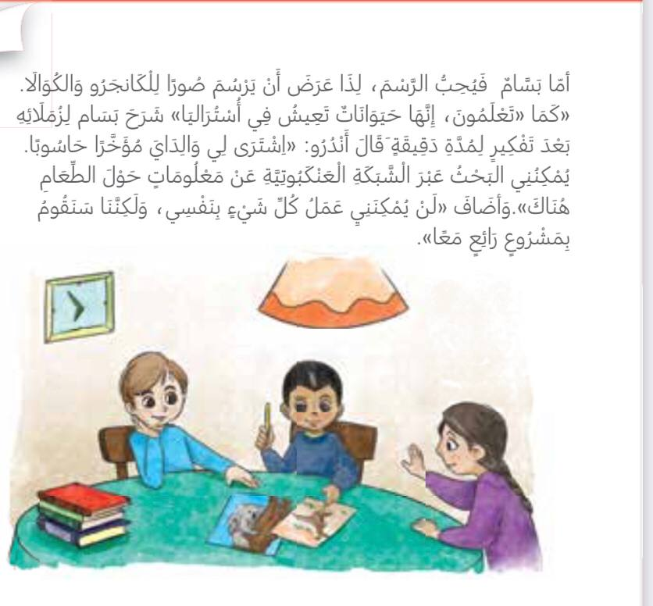
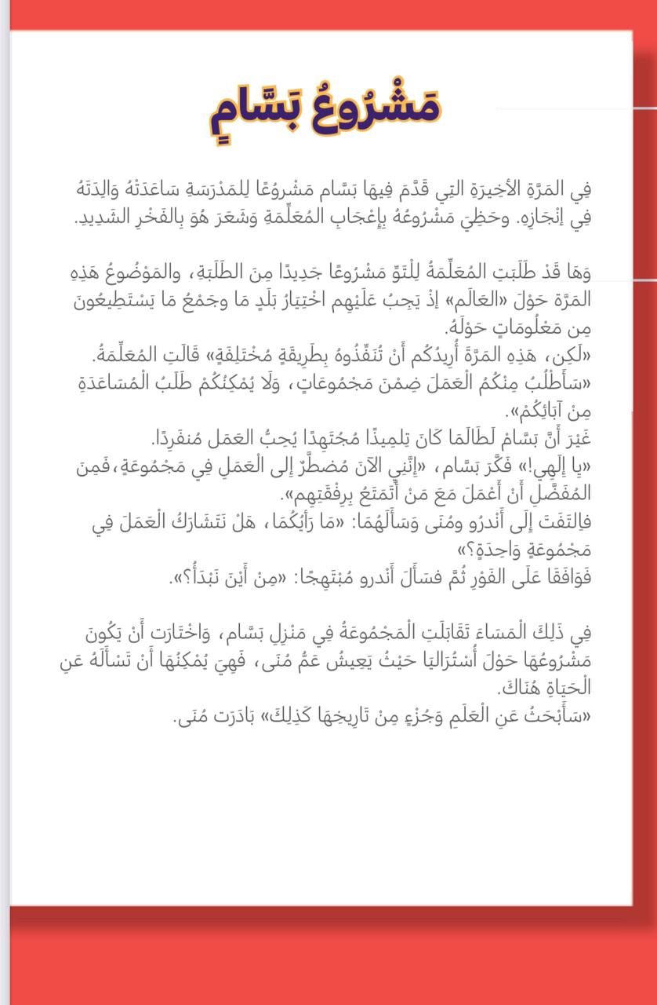

Slide 17
التعزيز
التقييم البنائي...
الوصول لأعلى دور في البرج

Slide 18
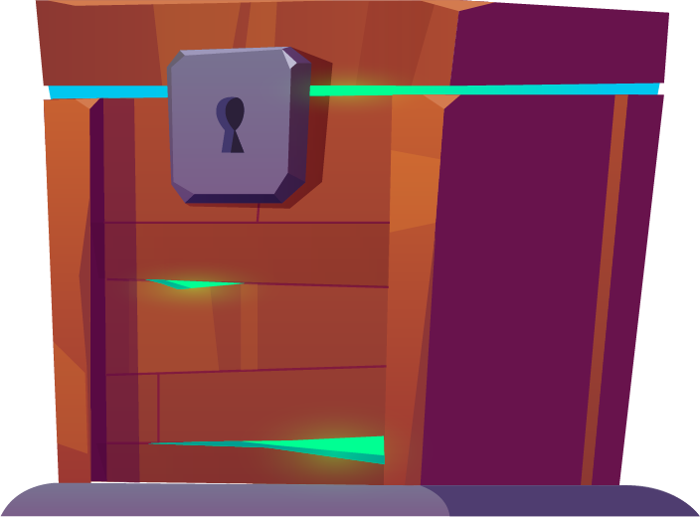
هل تستطيع الوصول إلى
تعليمات الاستخدام
لا تحذف هذه الشريحة
أعلى دور في البرج
إبدأ

Slide 19
أحب العمل ضمن
تعليمات الاستخدام
لا تحذف هذه الشريحة
مجموعة
مفردي
لا أعرف
اختر
الإجابة الصحيحة

Slide 20
طلبت المعلمة من الطلبة ان لا يطلبوا المساعدة من آباءهم بسبب
تعليمات الاستخدام
يمكن تكرار الشريحة فقط
( لا تحذفها)
يخطئون
الاعتماد على النفس
يعملون عنا
اختر
الإجابة الصحيحة

Slide 21
كانت ردت فعل يسام تجاه طلب المعلمة العمل الجماعي
تعليمات الاستخدام
يمكن تكرار الشريحة أو حذفها لتعديل عدد أدوار البرج
يحب العمل منفردا
شعر بالسعادة
شعر بالمل
اختر
الإجابة الصحيحة

Slide 22
سيعمل بسام في مجموعته مع
تعليمات الاستخدام
يمكن تكرار الشريحة أو حذفها لتعديل عدد أدوار البرج
اندرو فقط
مايثا
اندرو و منى
اختر
الإجابة الصحيحة

Slide 23
سؤال في الدردشة
هل تحب العمل
تعليمات الاستخدام
يمكن تكرار الشريحة أو حذفها لتعديل عدد أدوار البرج
الجماعي
منفردا
لا يهم
اختر
الإجابة الصحيحة

Slide 24
تعليمات الاستخدام
لا تحذف هذه الشريحة
مبروووووك
وصلتوا لأعلى البرج وحصلتوا على الكنز...

Slide 25
الاثراء
مهارات القرن 21...
التفكير الناقد

Slide 26
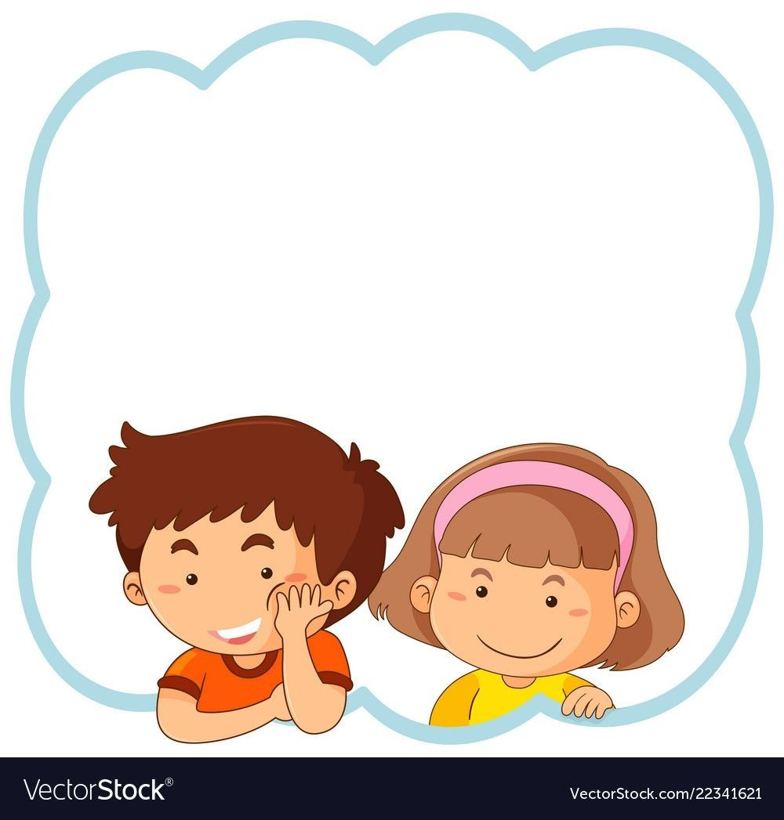
التوسيع
التفكير الناقد
لنفكر معًا
ماذا سيحدث لو عمل بسام منفرداً

Slide 27
نشاهد الموقف...

Slide 28
استراتيجية أشاهد وأستنتج
أهمية
التعاون

Slide 29
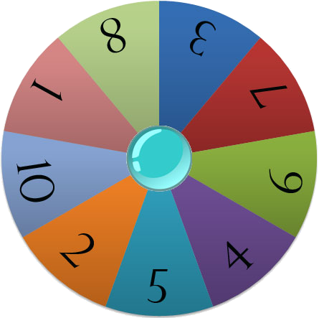
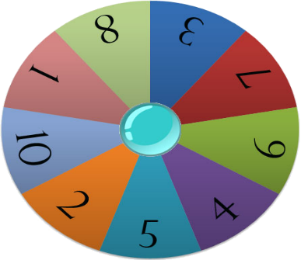
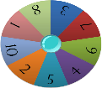
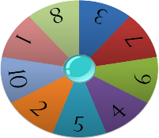
التقويم المرحلي...
لعبة العجلة الكبيرة

Slide 30
اجعل العجلة تدور
لعبة العجلة الكبيرة
1- هل تحبون العمل الجماعي ؟
2- سمي اسم بلاد تريد زيارتها ؟
3- ما فائدة العمل الجماعي ؟
4- هل العمل الجماعي أفضل من العمل الفردي ؟
5- اسم مشروعك في العمل مجموعات ؟
6- اذا طلبت منكم عملا جماعيا اختر اثنين من أصدقائك لتنجز العمل معهم ؟
7- هل من المهم توزيع المهام بينكم في العمل الجماعي ؟
8- ربحت وساما؟
النقاط

Slide 31
نشط ذاكرتك...
نطبق ما تعلمنا
الكتاب ص 63
https://www.liveworksheets.com/dz1695164zq
النضج الالكتروني

Slide 32
التقويم الختامي...
أطبق ما تعلمت ...
باستخدام برنامج
https://wordwall.net/resource/12634839

